Slide 1
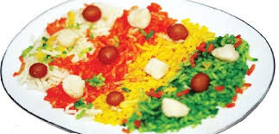
আজকের পাঠে সবাইকে স্বাগতম

Slide 2
পরিচিতি
শিক্ষক পরিচিতি
পাঠ পরিচিতি
জিন্নাত রেহেনা মিতালী
সহকারি শিক্ষক
২ নং বনগ্রাম সরকারি প্রাথমিক বিদ্যালয়
কটিয়াদি, কিশোরগঞ্জ
বিষয়ঃ প্রাথমিক বিজ্ঞান
শ্রেণিঃ পঞ্চম
অধ্যায়ঃ ৬

Slide 3
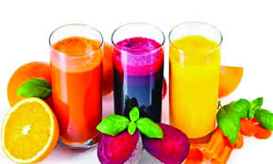
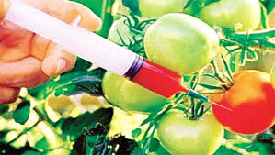
পূর্ব জ্ঞান যাচাই

Slide 4
আজকের পাঠ
সুস্থ জীবনের জন্য খাদ্য

Slide 5
এই পাঠ শেষে শিক্ষার্থীরা......
৮.৩.১ কৃত্রিম রং ব্যবহার করা খাদ্যের নাম বলতে পারবে।
৮.৩.২ যেসব খাদ্যে রাসায়নিক দ্রব্য মেশানো হয় তাদের নাম বলতে পারবে।
৮.৩.৩ খাদ্যে কৃত্রিম রং ও রাসায়নিক দ্রব্যের ব্যবহারের ক্ষতিকর দিক বর্ণনা করতে পারবে।
৮.৩.৪ রাসায়নিক দ্রব্য ব্যবহার করে ফল পাকানোর অপকারিতা বর্ণনা করতে পারবে।

Slide 6
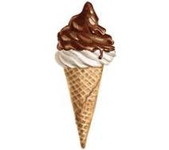
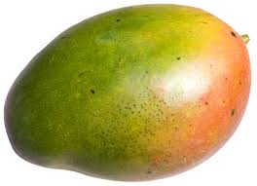
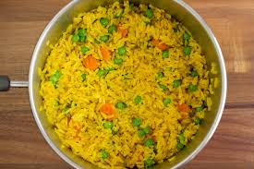
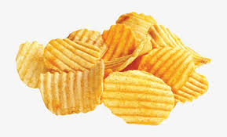
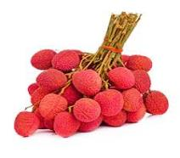
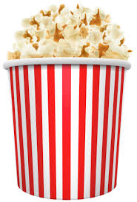
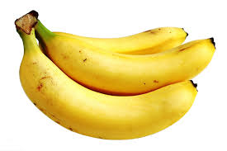
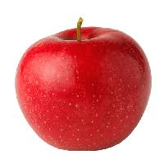
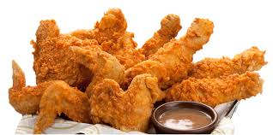
নিচের ছবিগুলো লক্ষ করো। কোনগুলো স্বাস্থ্যসম্মত এবং স্বাস্থ্যসম্মত নয় এই দুই শ্রেণিতে ভাগ করে ছকে লিখ।

Slide 7
নিচের ছকের মতো খাতায় একটি ছক তৈরি করো।
স্বাস্থ্যসম্মত | স্বাস্থ্যসম্মত নয়

Slide 8
দলীয় কাজ
১.“স্বাস্থ্যসম্মত” খাবারগুলো আমাদের শরীরের কী কী উপকার করে ?
২.“স্বাস্থ্যসম্মত নয়” খাবারগুলো আমাদের শরীরের কী কী ক্ষতি করে ?

Slide 9
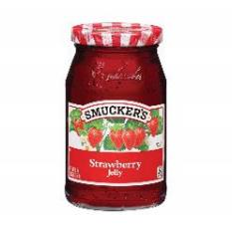
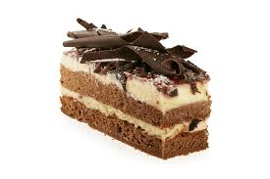
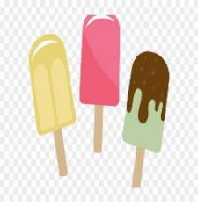
ছবিগুলো লক্ষ করো
খাবারগুলোকে আকর্ষণীয় করার জন্য কৃত্রিম রং মেশানো হয়। এছাড়া বিভিন্ন রাসায়নিক পদার্থ মেশানো হয়।
এই খাবারগুলো দেখতে কেমন লাগে ?
আকর্ষণীয় ও লোভনীয়।

Slide 10
ছবিগুলো লক্ষ করো
এগুলো দীর্ঘদিন তাজা রাখার জন্য ফরমালিন ব্যবহার করা হয়। আবার ফল পাকানোর জন্য কার্বাইড ব্যবহার করা হয়। এসব রাসায়নিক পদার্থ শরীরের ক্ষতি করে।
বেশিদিন ভালো থাকে না। পচে যায়।
এগুলো কী অনেকদিন সংরক্ষণ করা য়ায় ?

Slide 11
একককাজ
নিচের প্রশ্নটির উত্তর লিখ
রাসায়নিক দ্রব্য দিয়ে ফল পাকালে কী কী ক্ষতি হয় ?

Slide 12
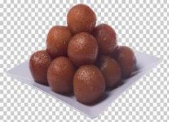
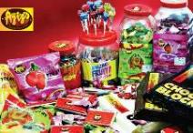
পাঠের সারসংক্ষেপ আলোচনা

Slide 13
মূল্যায়ন

Slide 14
বাড়ির কাজ
তুমি যেসব খাবার খাও তার মধ্য থেকে কৃত্রিম রং মেশানো খাবারের তালিকা তৈরি করে আনবে।

Slide 15
সবাইকে ধন্যবাদ

